Slide 1
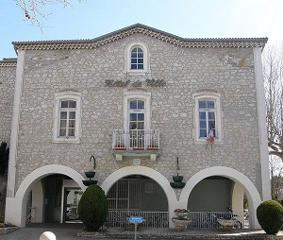

Salon des Arts (Salindres)
Proposé par Jackdidier

Slide 2
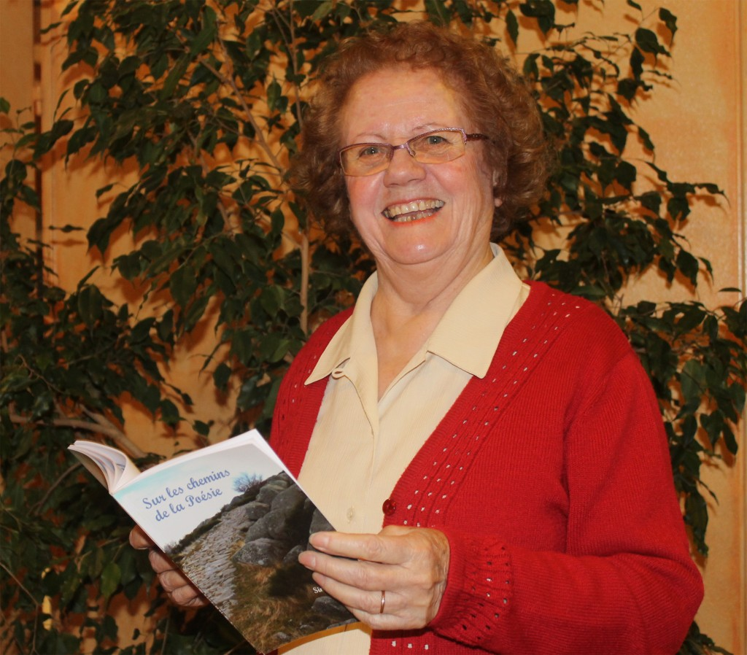
Chaque année, en Février
la localité de Salindres (30)
organise le Salon des Arts.
Simone ROBERT, poétesse
Salindroise, a écrit un texte
Poétique sur cet événement.

Slide 3
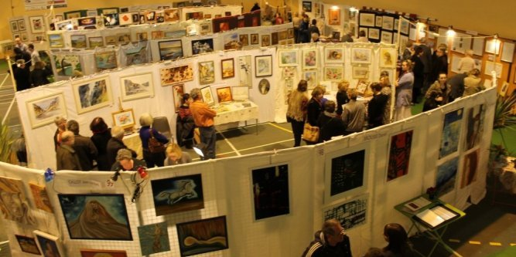

Slide 4
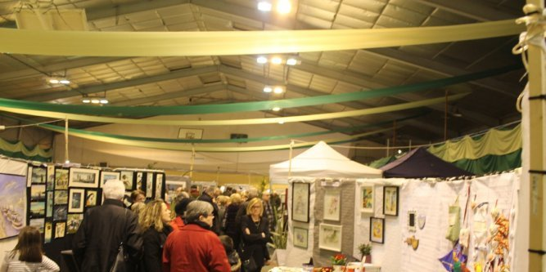
A Salindres, en Février, pas de demi-mesure,
L’agenda le prédit, place est à la Culture.
Voici que brille enfin le Grand Salon des Arts
Où viendront s’abreuver plus de mille regards.

Slide 5
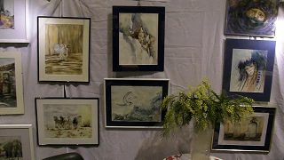
Festival du talent, de mots et de nuances
Il donne libre cours aux émotions intenses.
Connaisseur, néophyte, friand ou promeneur
Chacun à sa façon y puise du bonheur.

Slide 6
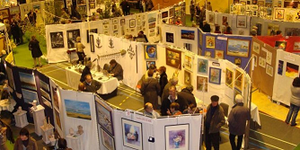
Les visiteurs auront les yeux pleins de lumière
Lorsqu’ils déserteront ce chatoyant repaire
Emportant avec eux des visions intimistes
Butinées en passant à l’âme des artistes.

Slide 7
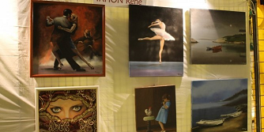
Au moins pour un moment dans ces lieux légendaires
Ils auront oublié la crise, ses galères,
Allégeant leurs tracas d’une récréation
En découvrant heureux de belles créations.

Slide 8

Le monde culturel a ses armes secrètes
Mais pourra - t’ il, un jour, apaiser les tempêtes
Tour Bécamel
D’une société qui ne met plus l’Humain
Au centre de la vie, brisant nos lendemains.

Slide 9
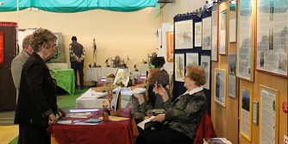
Texte de Simone ROBERT, poétesse de Salindres
(localité Gardoise, proche d’Alès en Cévennes)
Présente au Salon des Arts. Chevalier des Arts et Lettres. Grand Prix de poésie Paul Valéry.

Slide 10

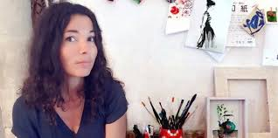
En 2018 c’est la Trentième Edition du Salon
du 23 (inauguration) au 26 Février.
Avec la présence de Sophie Griotto, illustratrice d’origine Cévenole.
Reportage proposé par Jackdidier

Slide 11


Beaucoup de sites disent qu’ils ont les meilleurs pps. Nous, nous disons que c’est a vous de juger
Téléchargé sur
pps-images-photos.com
Recevez un pps par jour
en cliquant ici

